Slide 1
초등학생 받아쓰기 프로그램 -딕테이션
융합소프트웨어과 20167160 강대성 경제학과 20163054 황수빈
Copyright ⓒ Slug. All right reserved.

Slide 2
목차
01
과제목적
02
과제내용
-개발환경
-업무 프로세스
-선생님 화면
-학생화면
03
아쉬운점, 개선할 점
04
활용방안 및 기대효과
05
시연영상
Copyright ⓒ Slug. All right reserved.

Slide 3
01
과제목적
Copyright ⓒ Slug. All right reserved.

Slide 4
01
과제목적
01
현재 받아쓰기를 다루는 웹프로그램이 없기에 초등학교 1-2학년 학생들의 받아쓰기 능력을 향상시키고자 웹으로 관리되는 받아쓰기 프로그램을 개발하게 되었다.
이 프로그램은 선생님이 받아쓰기 내용을 웹에 올리면 학생들이 웹을 통하여 받아쓰기를 할 수 있고, 선생님은 웹으로 학생들의 받아쓰기 현황을 관리할 수 있다.
이 프로그램으로 인해 선생님은 더 체계적이고 쉽게 학생들을 관리하는데 도움이 될것 이다.
02
03
Copyright ⓒ Slug. All right reserved.

Slide 5
02
과제내용
-개발환경
-업무 프로세스
-선생님 화면
-학생화면
Copyright ⓒ Slug. All right reserved.

Slide 6






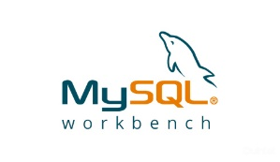

02
과제내용-개발환경
데이터베이스
백엔드
프론트엔드
그 외
MariaDB, HeidiSQL, MySQL Workbench
Postman, SourceTree, Github
Spring boot
Vue.js
Copyright ⓒ Slug. All right reserved.

Slide 7
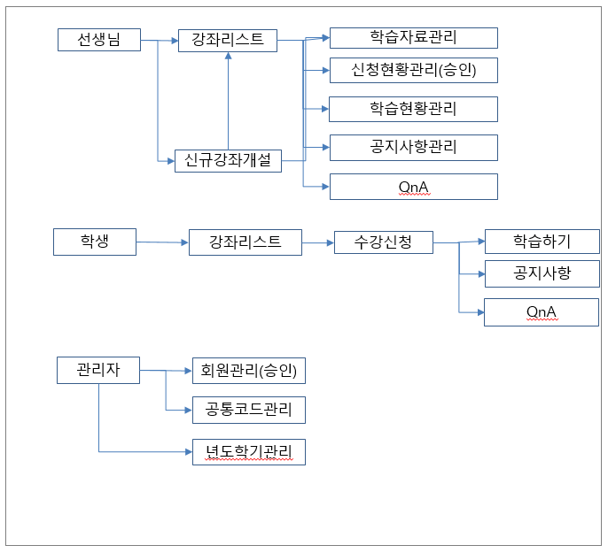
02
과제내용-업무 프로세서
선생님화면, 학생화면, 관리자화면으로 나누어져 있다.
선생님은 강좌를 만들고, 받아쓰기 등록, 학생 학습현황 관리 할수있다.
학생은 선생님이 만든 강좌를 수강신청하여 받아쓰기를 진행할 수 있다.
관리자는 회원들을 관리하고, 공통코드, 년도학기를 관리한다.
그 외에 학생과 선생님은 공통적으로 공지사항, Q&A게시판을 이용할 수 있다.
Copyright ⓒ Slug. All right reserved.

Slide 8
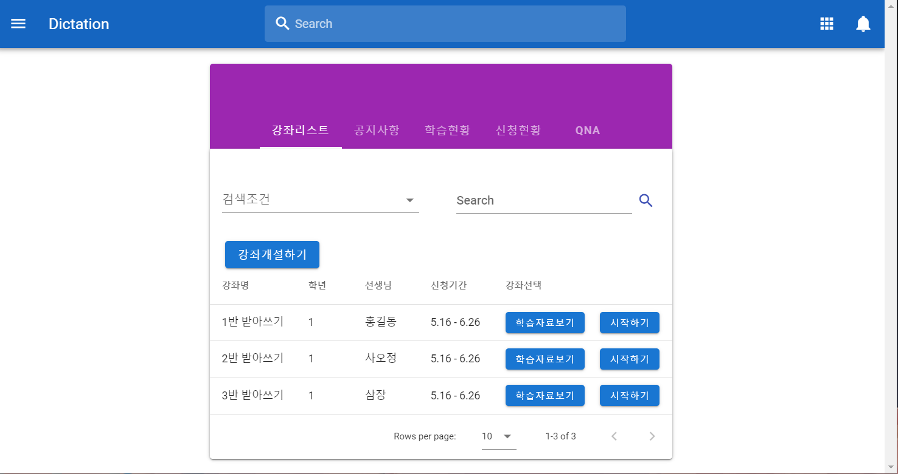
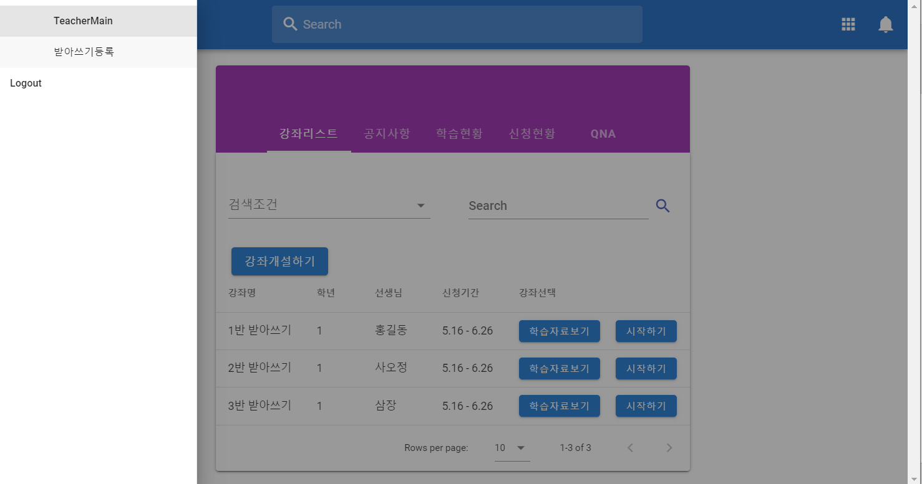
02
과제내용-선생님화면
선생님 메인화면 & 바 목록
강좌 개설및 개설된 강좌목록 확인 가능
Copyright ⓒ Slug. All right reserved.

Slide 9
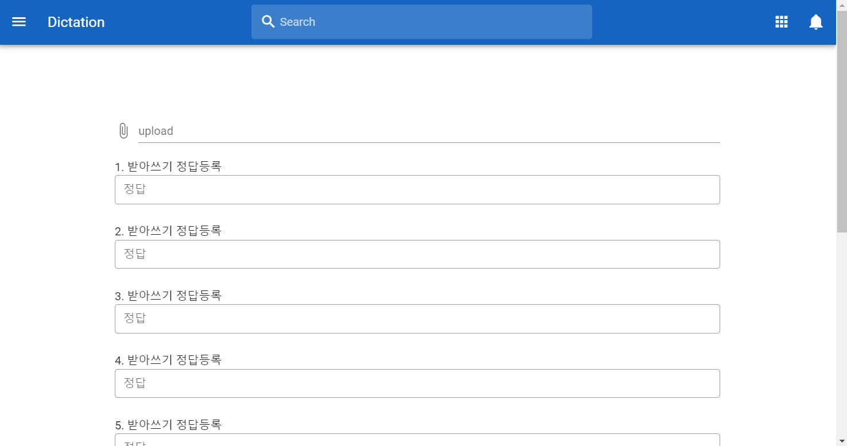
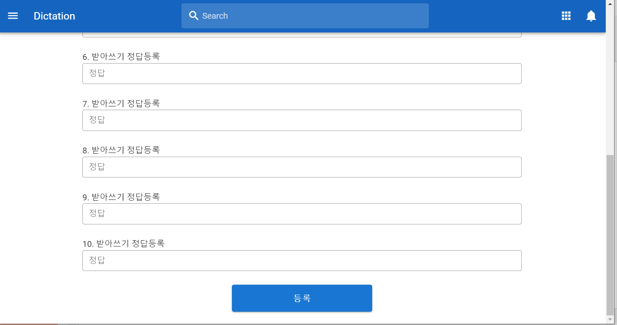
02
과제내용-선생님화면
선생님 받아쓰기 등록
녹음파일 등록 및 정답 작성
Copyright ⓒ Slug. All right reserved.

Slide 10
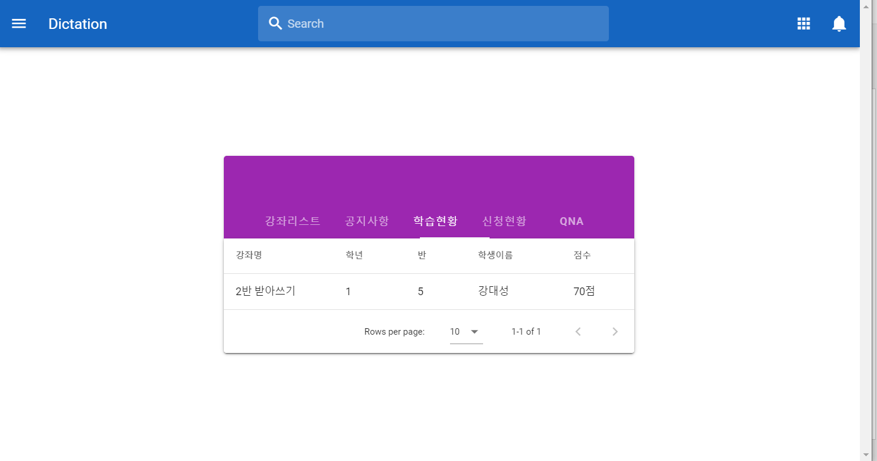
02
과제내용-선생님화면
학생들의 학습현황 확인
Copyright ⓒ Slug. All right reserved.

Slide 11
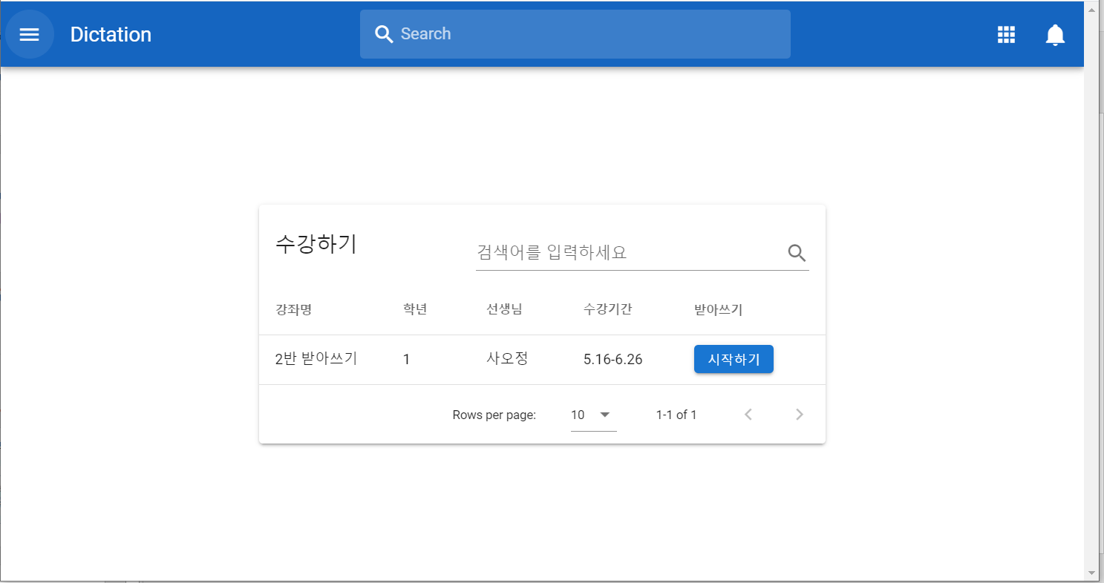
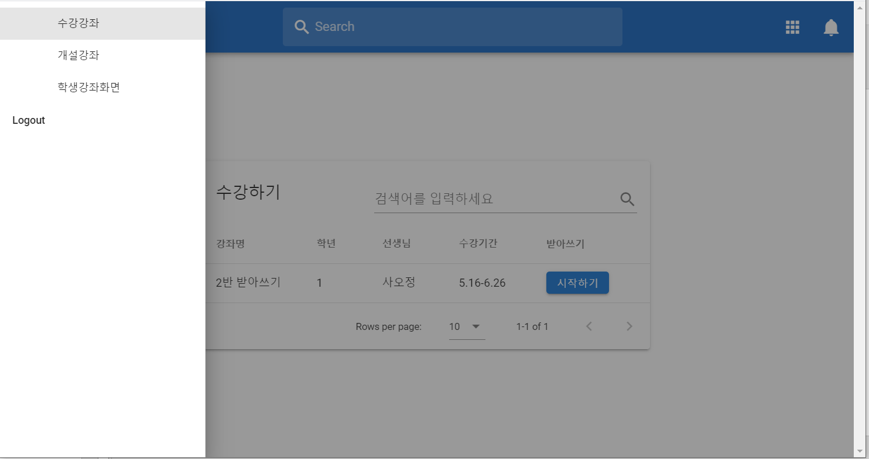
02
과제내용-학생화면
학생 메인화면 & 메뉴바 목록
Copyright ⓒ Slug. All right reserved.

Slide 12
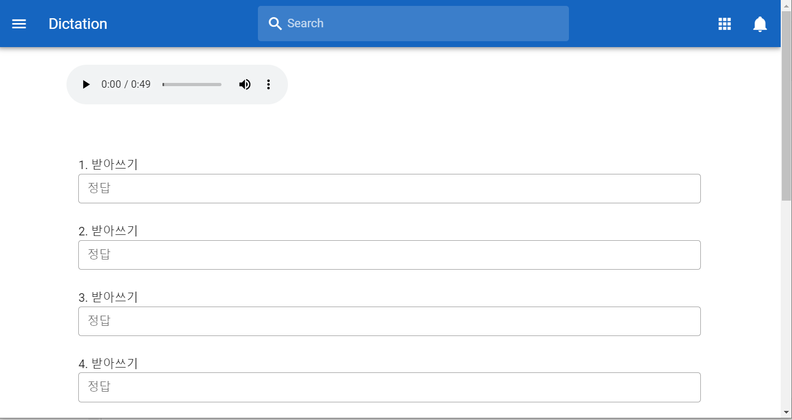
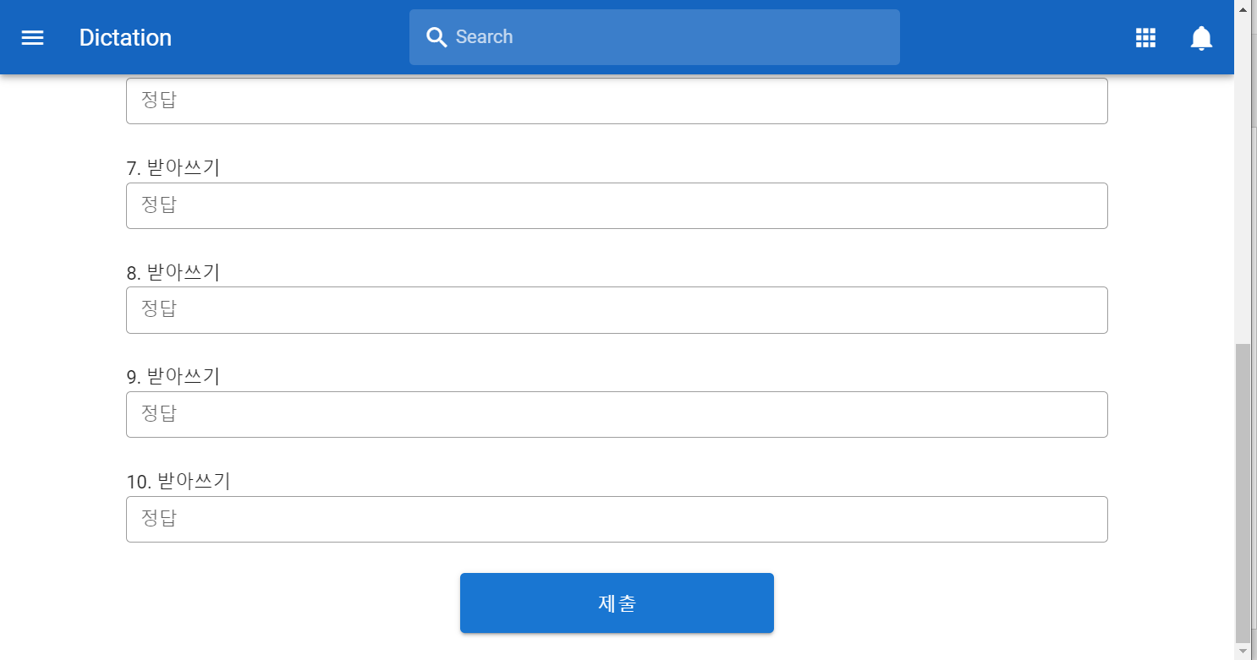
02
과제내용-학생화면
받아쓰기 수행
Copyright ⓒ Slug. All right reserved.

Slide 13
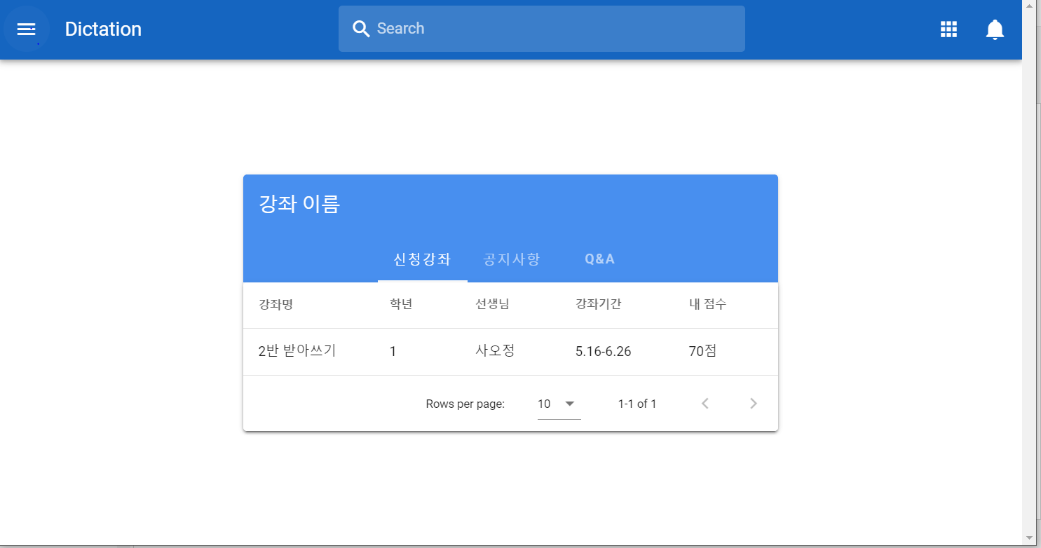
02
과제내용-학생화면
강좌에 대한 내 점수확인
그외 해당강좌에 대한
공지사항, Q&A
Copyright ⓒ Slug. All right reserved.

Slide 14
03
아쉬운 점, 개선할 점
Copyright ⓒ Slug. All right reserved.

Slide 15
03
아쉬운 점, 개선할 점
현재 년도학기와 강좌기간, 회원정보를 DB에서 직접 관리 중
프로그램 구동에는 문제가 없지만 회원관리같은 면에서 불편함이 있기때문에 추후 관리자페이지에서 관리 할 수 있도록 추가
아이디별 강좌 개설, 받아쓰기 단계별 구성
아이디별 강좌 개설 개수 확장과 강좌 별 받아쓰기를 난이도와 단계로 나눠 구성
페이지내에서 개설 강좌 관리 불가능
관리자페이지 추가와 더불어 선생님이 자신이 만든 강좌와 해당 강좌를 신청한 학생들을 관리할 수 있도록 추가
Copyright ⓒ Slug. All right reserved.

Slide 16
04
활용방안 및 기대효과
Copyright ⓒ Slug. All right reserved.

Slide 17
쉽고, 정확한
실력파악
효율적관리
인력&시간적 절약
비대면
04
활용방안 및 기대효과
선생님들이 학생들의 받아쓰기 실력을 더 쉽고 정확하게 파악할 수 있다
기존에는 모든 선생님들이 받아쓰기를 진행하여야 모든 학생들이 받아쓰기를 진행할 수 있었지만, 이 경우 한 선생님이 받아쓰기 파일을 올려도 전체학생들이 받아쓰기를 할 수 있게 되므로 시간적으로 절약할 수 있다.
학생들의 학습현황을 한눈에 볼 수 있어 더 효율적으로 관리할 수 있다.
요즘같은 코로나가 성행하는 시기에는 대면수업이 어려운데,
웹을 통해 대면하지 않고도 초등학생들이 받아쓰기 연습을 할 수 있다.

Slide 18
05
시현영상
Copyright ⓒ Slug. All right reserved.

Slide 19
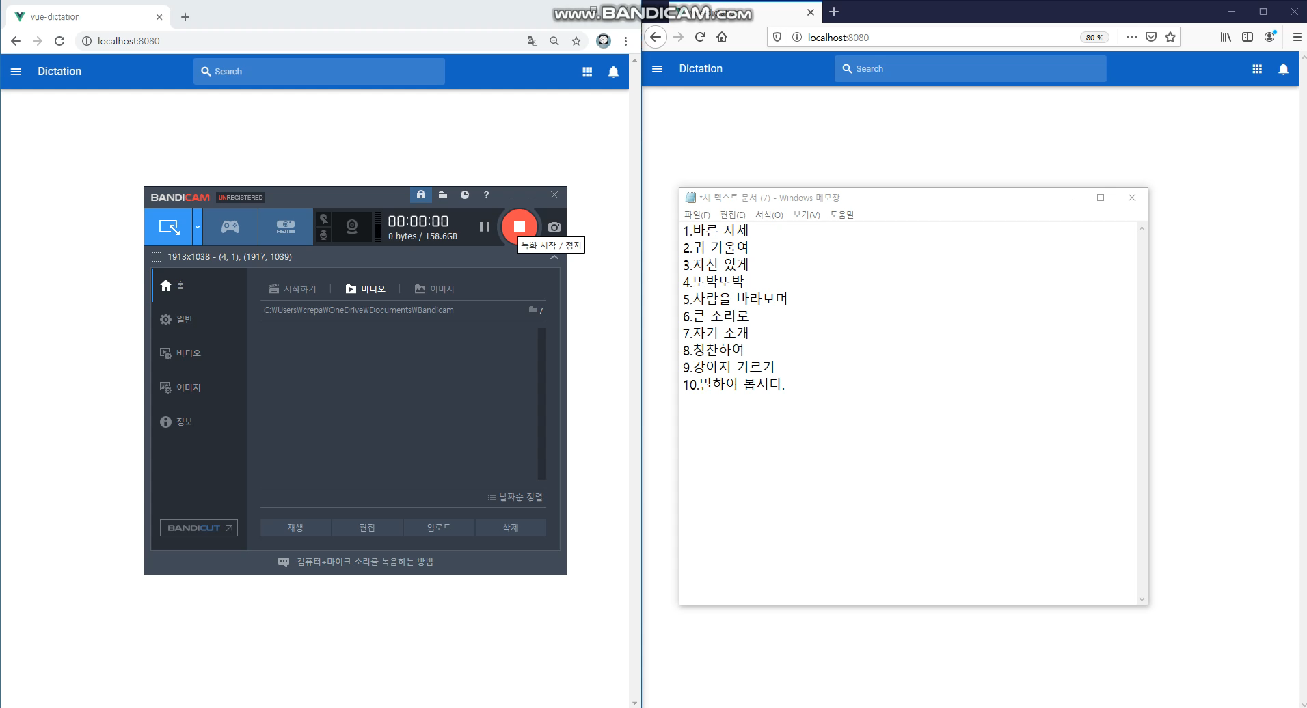
05
시연영상
Copyright ⓒ Slug. All right reserved.

Slide 20
감사합니다
Thank you
Copyright ⓒ Slug. All right reserved.

